Slide 1

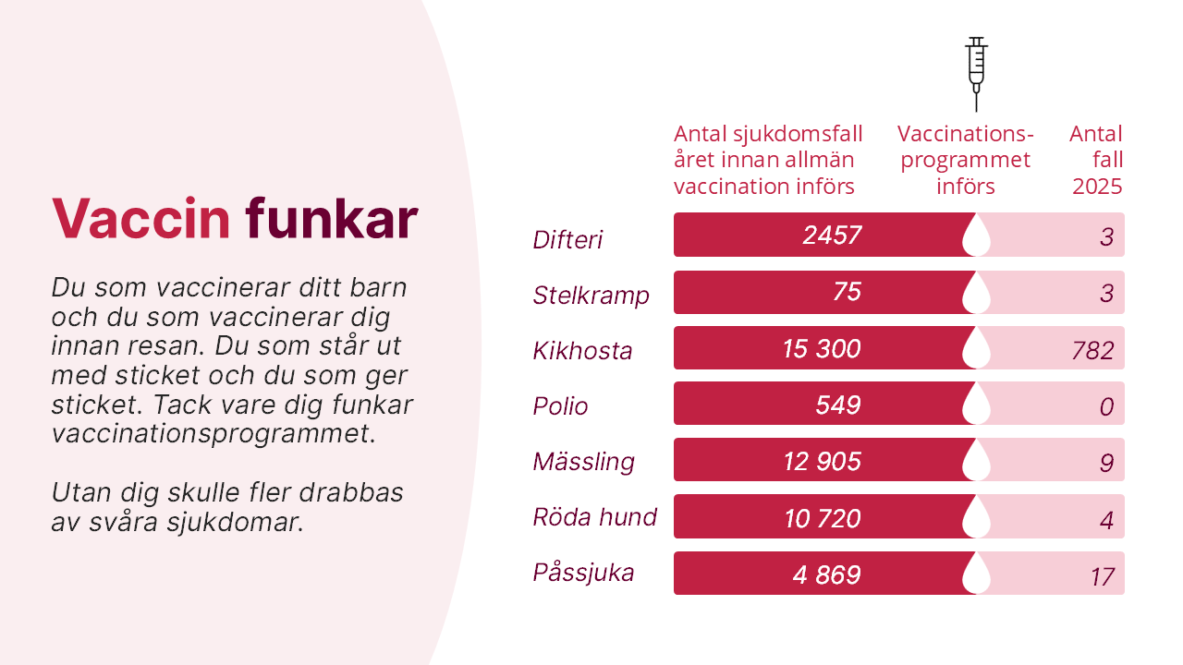


Vaccin funkar
Du som vaccinerar ditt barn och du som vaccinerar dig innan resan. Du som står ut med sticket och du som ger sticket. Tack vare dig funkar vaccinationsprogrammet.
Utan dig skulle fler drabbas av svåra sjukdomar.
Antal sjukdomsfall året innan allmän vaccination införs
Vaccinations-programmet införs
Antal fall 2025
Difteri
Stelkramp
Kikhosta
Polio
Mässling
Röda hund
Påssjuka
2457
75
15 300
549
12 905
10 720
4 869
3
3
782
0
9
4
17

